Slide 1
ТЕХНОЛОГИИ ГИС И ДЗЗ В СИСТЕМЕ ЭПИДЕМИОЛОГИЧЕСКОГО НАДЗОРА
Совместная Международная научно-техническая конференция
«ЦИФРОВАЯ РЕАЛЬНОСТЬ: космические и пространственные данные, технологии обработки»
12-15 сентября 2022 г.
г. Санкт-Петербург
Побединский Г. Г., Сарсков С. А., Вьюшков М. В.
Докладчик Побединский Геннадий Германович
Федеральное бюджетное учреждение науки
Нижегородский научно-исследовательский институт эпидемиологии и микробиологии им. академика И. Н. Блохиной Роспотребнадзора

Slide 2
МЕДИЦИНСКАЯ ГЕОГРАФИЯ
Медико-биологические науки:
Бактериология Биология
Генетика Общественное здоровье
Паразитология Физиология
Экология человека Эпидемиология
Медицинская география как часть социально-географической науки развивается на стыке общественных, естественных и гуманитарных наук.
Вследствие глобального потепления в начале XXI века возникли эпидемиологичекие проблемы, связанные с изменениями ареалов переносчиков, интродукцией новых хозяев-прокормителей и переносимых ими переносчиков со своим набором микроорганизмов, что в свою очередь увеличивает количество зоонозных инфекций и образованию новых природных очагов.
Общественно-гуманитарные науки:
Антропология
Демография
История
Культурология
Психология
Социология
Философия
Экономика
Этнография
Медицинская география
Организационно-правовые:
Градостроительство
Маркетинг
Менеджмент
Правоведение
Организация Здравоохранения
Региональная политика
Территориальное Планирование
Этология
Эколого-географические науки:
Биогеография
Геоэкология
Гидрология
Картография
Климатология
Ландшафтоведение
Рекреационная география
Социальная география
Физическая география

Slide 3
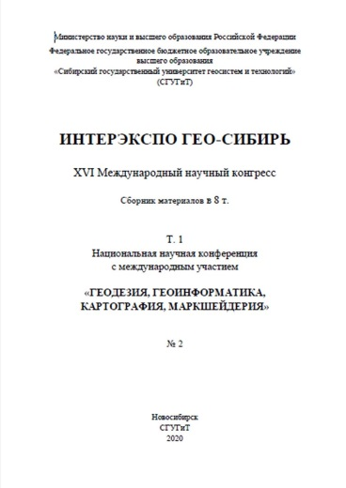
ПУБЛИКАЦИИ ЛАБОРАТОРИИ ГИС-ТЕХНОЛОГИЙ И БИОИНФОРМАТИКИ ПО ТЕМЕ ДОКЛАДА
Геоинформационные технологии в эпидемиологии – актуальное научное направление деятельности ННИИЭМ им. академика И. Н. Блохиной / М. В. Вьюшков, Н. Н. Зайцева, Е. И. Ефимов, Л. С. Китаева, Г. Г. Побединский, С. А. Сарсков // Здоровье населения и среда обитания. 2021. № 4 (337). - с. 31 – 42. DOI: 10.35627/2219-5238/2021-337-4-31-42.
Ефимов Е. И., Побединский Г. Г. Опыт разработки ГИС «Электронный эпидемиологический атлас» // Интерэкспо ГЕО-Сибирь. - 2020. - Т. 1. - № 2. – с. 3 – 18. - DOI: 10.33764/2618-981X-2020-1-2-3-18.
Совершенствование эпидемиологического надзора за природно-очаговыми инфекциями в ПФО с использованием ГИС-технологий: отчет о НИР (заключ.): / ФБУН ННИИЭМ им. академика И. Н. Блохиной; рук. Е. И. Ефимов. – Нижний Новгород, 2018. – 42 с. - исполн. Г. Г. Побединский, Л. А. Солнцев, В. И. Ершов. - № ГР АААА-Б18-218122090154-9. https://rosrid.ru/ikrbs/detail/AF51M6I6TRQLVGPAVDGBYC8J.
Ефимов Е. И., Побединский Г. Г. О новой концепции Эпидемиологического атласа // 20-й Международный научно-промышленный форум «Великие реки’2018». Труды научного конгресса. В 3 т. Т. 1. - Нижний Новгород: ННГАСУ, 2018. - с. 304 - 309.
Солнцев Л. А., Дубянский В. М. Опыт использования метода максимальной энтропии (Maxent) для зонирования территорий по риску заражения ГЛПС на примере Нижегородской области // Журнал микробиологии, эпидемиологии и иммунобиологии. 2017. - № 5. - С.39-45.

Slide 4
WORLD ATLAS OF EPIDEMIC DISEASES
Классическим примером медико-географического атласа является World Atlas of Epidemic Diseases (Всемирный атлас эпидемических заболеваний).
Атлас представляет собой своевременный научный обзор более пятидесяти наиболее важных эпидемических заболеваний в начале XXI века.

Slide 5
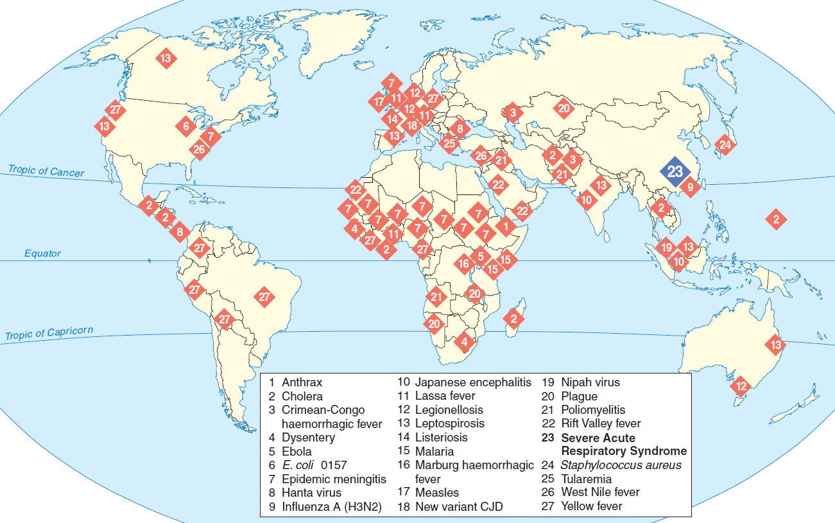
КАРТА НЕОЖИДАННЫЕ ЭПИДЕМИЧЕСКИЕ СОБЫТИЯ ВWORLD ATLAS OF EPIDEMIC DISEASES 1998-2003 ГГ.
Примеры 27 случаев инфекционных заболеваний за пятилетний период, о которых сообщалось Всемирной организацией здравоохранения (ВОЗ). Тяжелый острый респираторный синдром (SARS) является лишь последним в череде неожиданных эпидемических событий.

Slide 6
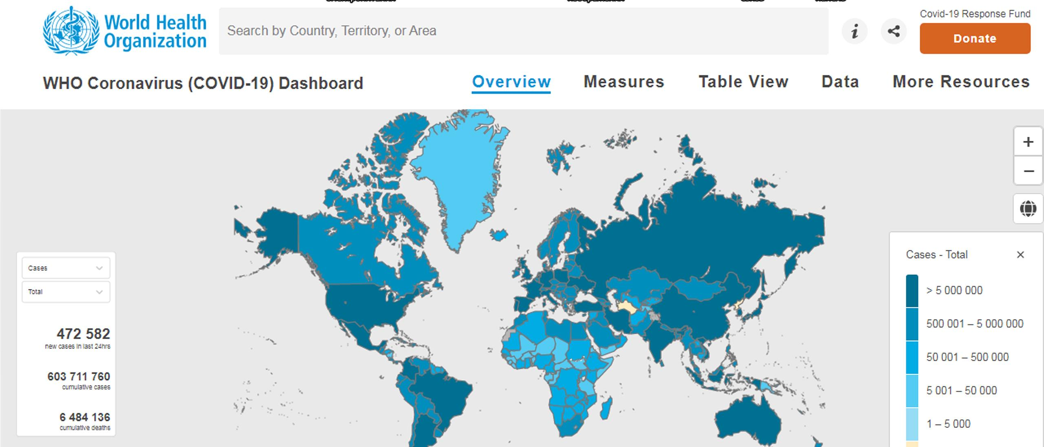
WHO CORONAVIRUS (COVID-19) DASHBOARD
Примером аналогичного геопортала является сайт Всемирной организации здравоохранения (ВОЗ) - World Health Organization (WHO), на котором реализована страница «WHO Coronavirus (COVID-19) Dashboard (Панель мониторинга коронавируса ВОЗ (COVID-19)» и представлена обзорная тематическая карта мира отображения заболеваемости COVID-19, а также эпидемические кривые по регионам мира.

Slide 7
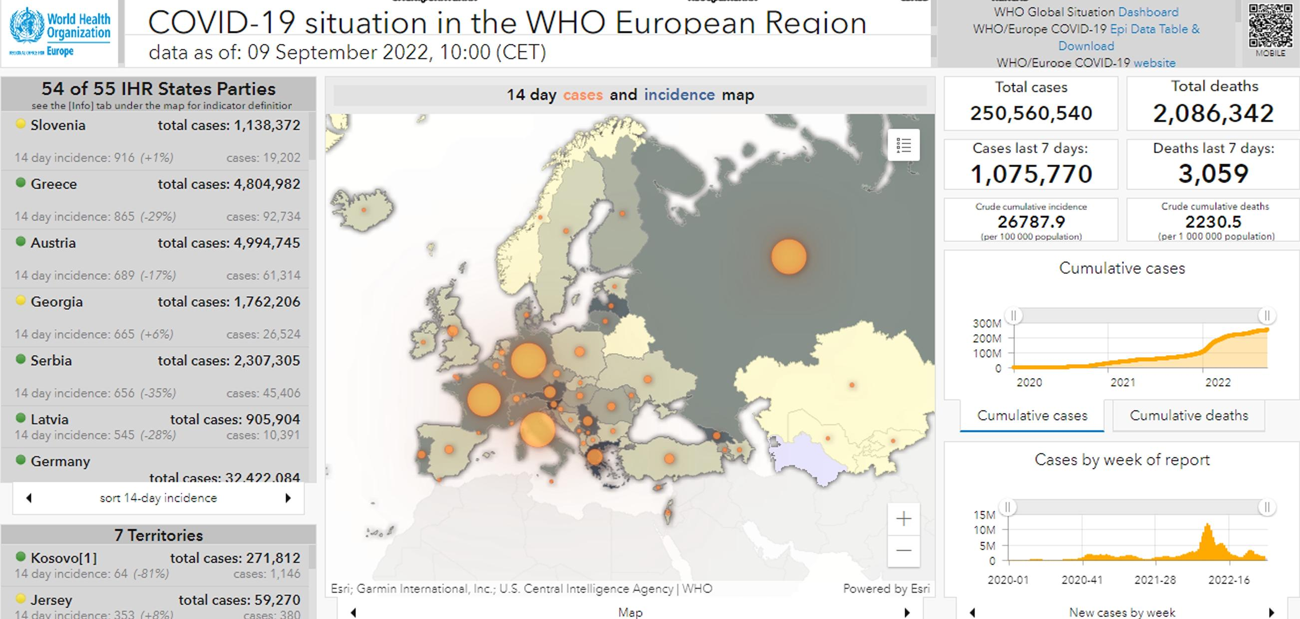
COVID-19 SITUATION IN THE WHO EUROPEAN REGION
Примером геопорталов крупных географических районов могут служить страница сайта Всемирной организации здравоохранения (ВОЗ) «COVID-19 situation in the WHO European Region (Ситуация с COVID-19 в Европейском регионе ВОЗ), которая позволяет представить в табличном и картографическом виде ситуацию по заболеваемости по всему региону или по отдельным странам.

Slide 8
МЕДИКО-ГЕОГРАФИЧЕСКИЙ АТЛАС РОССИИ
Примером медико-географических атласов, охватывающих всю территорию Российской Федерации, является разработанный в 2015 г. и обновленный в 2017 г. Медико-географический атлас России «Природноочаговые болезни».
В издании представлено более 100 авторских карт, фотографий и иллюстраций, отображающих заболеваемость населения по субъектам Российской Федерации и многолетнюю динамику болезней (клещевой энцефалит, клещевой сыпной тиф Северной Азии, туляремия, лихорадка Западного Нила, псевдотуберкулез, крымская геморрагическая лихорадка, орнитоз, бешенство, сибирская язва, столбняк, чума и др.). Глубина проработки пространственно-временных рядов информации для большинства карт составляет 19 лет (1997-2015 гг.).
Атлас размещен на геопортале Русского географического общества https://geoportal.rgo.ru/catalog/izdaniya-vypolnennye-po-grantam-i-proektam-rgo/mediko-geograficheskiy-atlas-rossii

Slide 9
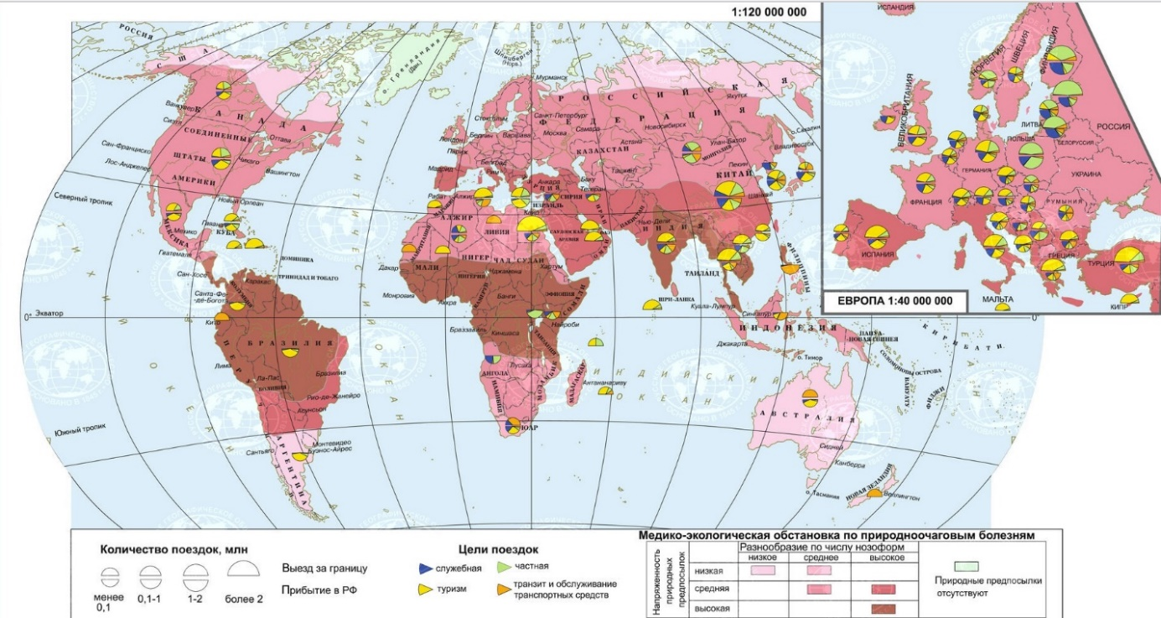
МЕЖДУНАРОДНЫЕ ПОЕЗДКИ КАК ФАКТОР РАСПРОСТРАНЕНИЯ ПРИРОДНООЧАГОВЫХ БОЛЕЗНЕЙ
В число тематических карт Медико-географического атласа России входит представляющая значительный интерес карта «Международные поездки как фактор распространения природноочаговых болезней»

Slide 10
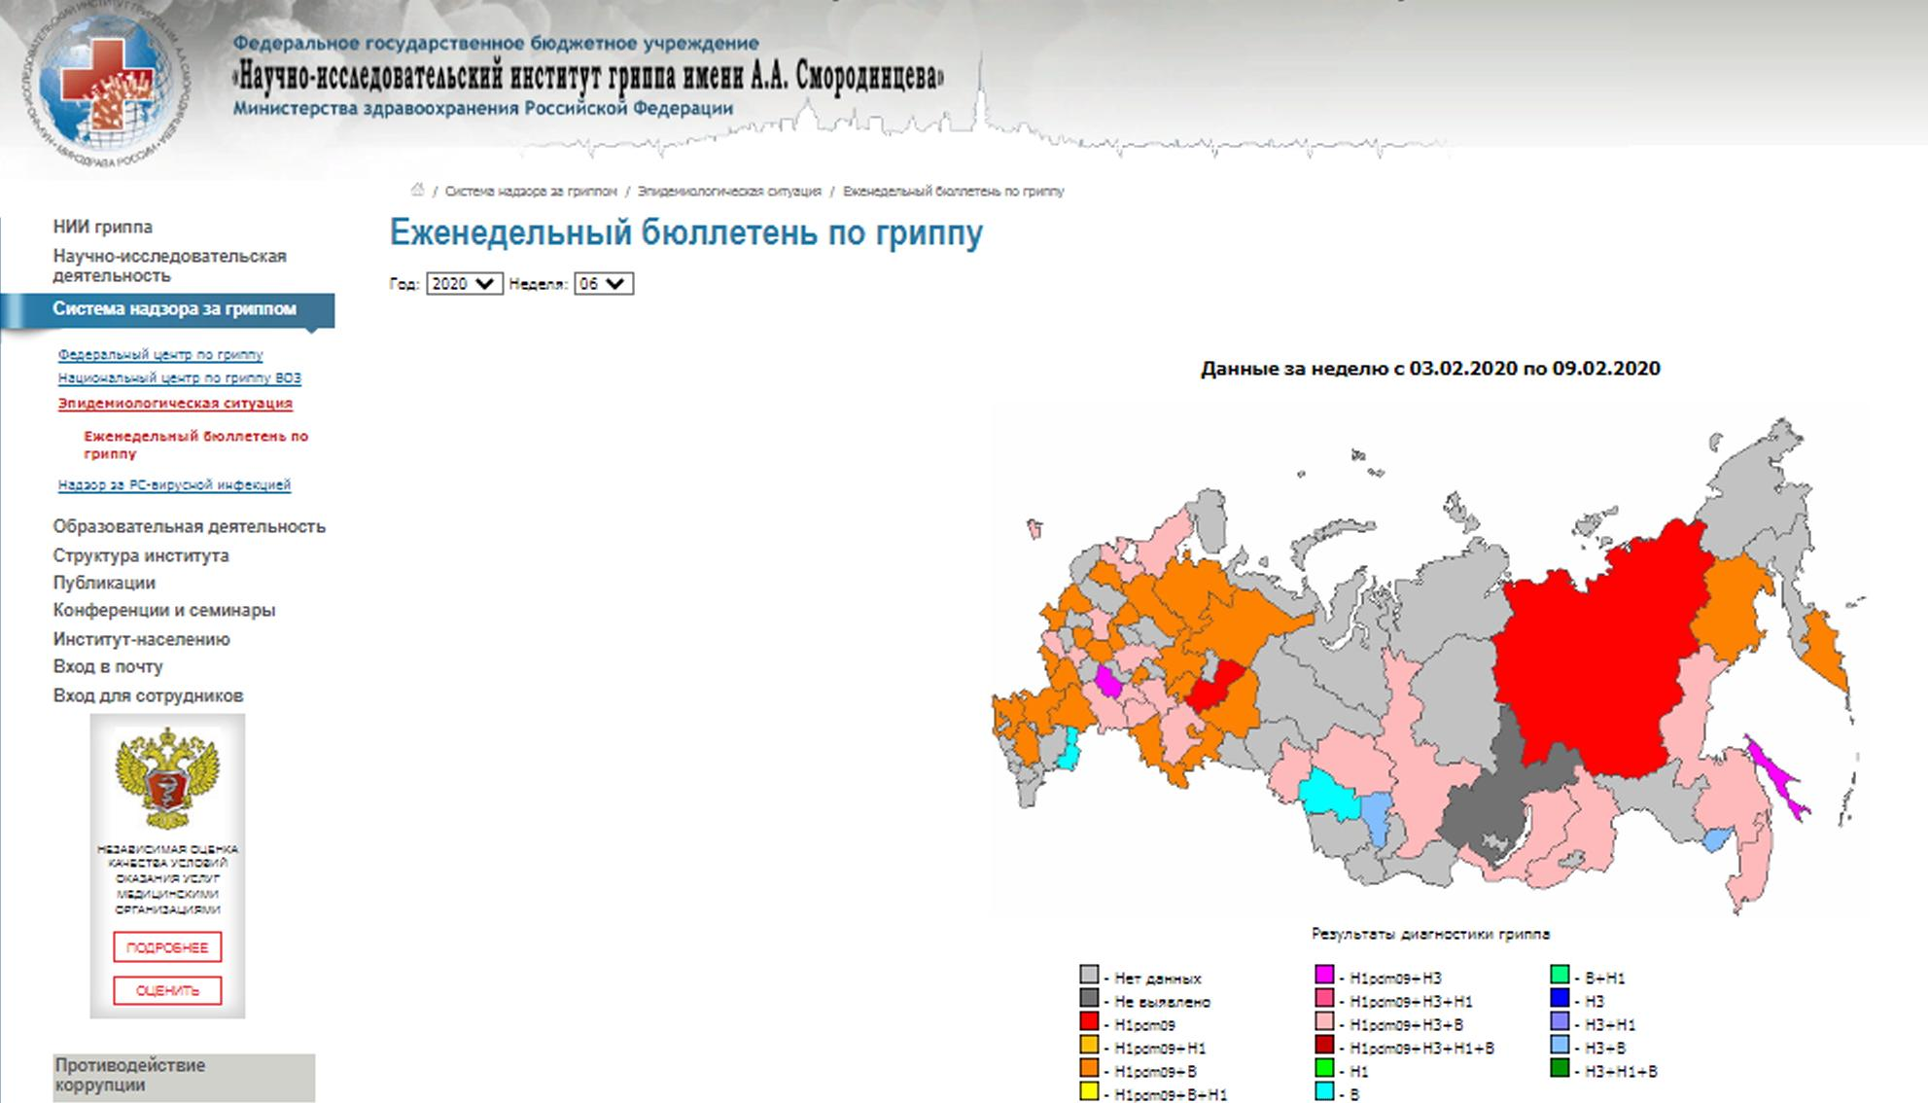
СИТУАЦИЯ ПО ГРИППУ В РОССИИ И МИРЕ
Примером аналогичного геопортала является сайт Научно-исследовательского института гриппа имени А. А. Смородинцева Минздрава России. На странице сайта «Ситуация по гриппу в России и мире» еженедельно обновляемая эпидемиологическая ситуация по гриппу представлена на тематической карте и дополнена аналитической справкой. Ситуация в мире представлена только аналитическими справками по укрупненным регионам

Slide 11
ИССЛЕДОВАНИЯ ПО ПРИМЕНЕНИЮ ГИС-ТЕХНОЛОГИЙ В ПРИВОЛЖСКОМ ФЕДЕРАЛЬНОМ ОКРУГЕ
Исследование возможностей применения геоинформационных технологий для анализа эпидемиологической ситуации по инфекционной заболеваемости в Приволжском федеральном округе (ПФО) было выполнено совместно Нижегородским НИИ эпидемиологии и микробиологии (ННИИЭМ) и Верхневолжским аэрогеодезическим предприятием (ВАГП) в начале 2000-х гг.
Основой для такого исследования были работы ВАГП по созданию атласа «Российская Федерация. Приволжский федеральный округ» в полиграфическом и электронном виде, а затем и геоинформационной системы органов государственной власти ПФО с одной стороны, а также эпидемиологический мониторинг инфекционной заболеваемости населения 14 субъектов ПФО, традиционно проводимый в ННИИЭМ, с другой.

Slide 12
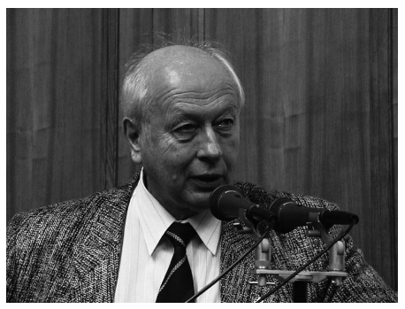
ГИС «ЭПИДЕМИОЛОГИЧЕСКИЙ АТЛАС ПФО». НАЧАЛЬНЫЙ ЭТАП
Следует отметить, что на начальном этапе в работах ННИИЭМ и ВАГП по применению ГИС-технологий в эпидемиологии принимал активное участие Заслуженный деятель науки Российской Федерации, лауреат Государственной премии, доктор технических наук Мартыненко Александр Иванович
Побединский Г. Г., Мартыненко А. И., Базина М. А. Проблема оптимальной визуализации электронных карт // Труды Международного Форума по проблемам науки, техники и образования. Москва, 04-08 декабря 2000 г. Под ред. В. П. Савиных, В. В. Вишневского. В 2-х томах. Том 2. – Москва. - Академия наук о Земле. – 2000. - с. 127-128.
Мартыненко А. И., Побединский Г. Г. Методология создания ГИС «Экология и здоровье населения Нижегородской области» // География населения и расселения: История и современность: Материалы межрегиональной научно-практической конференции. Нижний Новгород, 22-24 декабря 1999 г. - Нижний Новгород. - Нижегородский гуманитарный центр. – 1999. - с. 179-180.
Мартыненко А. И., Побединский Г. Г., Базина М. А. Принципы создания интерфейса конечного пользователя ГИС // 220 лет геодезическому образованию в России: Тезисы докладов международной научно-технической конференции. Москва, 24-29 мая 1999 г. – Москва. – МИИГАиК. – 1999. - с. 210.

Slide 13
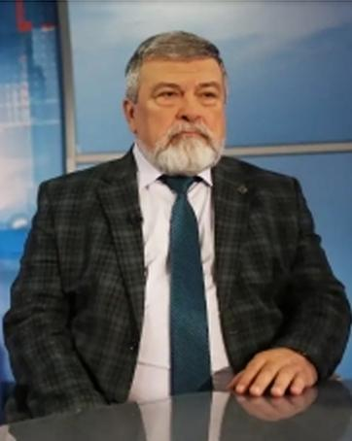
НАУЧНОЕ НАПРАВЛЕНИЕ ННИИЭМ ГИС-ТЕХНОЛОГИИ В ЭПИДЕМИОЛОГИИ
Научным руководителем направления является Заслуженный врач Российской Федерации, доктор медицинских наук, профессор Евгений Игоревич Ефимов
Можно выделить следующие этапы развития в ННИИЭМ научного направления геоинформационные технологии в эпидемиологии:
I Начальный этап 2000-2005 гг. Экспериментальные работы.
II Создание методологических основ 2006-2010 гг.
III Электронный эпидемиологический атлас ПФО 2011-2015 гг.
IV Развитие проекта 2016-2018 гг.
V Электронный эпидемиологический атлас России 2019-2025 гг.

Slide 14
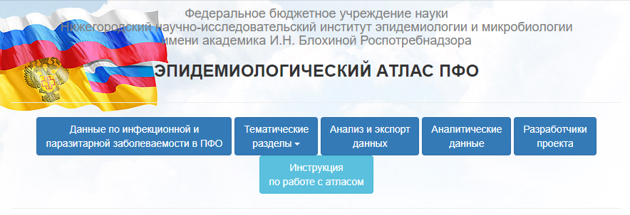
ГИС «ЭПИДЕМИОЛОГИЧЕСКИЙ АТЛАС ПФО».
ОСНОВНЫЕ ИТОГИ
Опыт разработки и применения ГИС ««Электронный эпидемиологический атлас ПФО» подтвердил актуальность и востребованность электронного атласа, как среди обычных пользователей сети интернет так и у значительного числа сотрудников санитарно-эпидемиологической службы округа, о чем свидетельствует статистика посещаемости сайта атласа.
Электронный эпидемиологический атлас ПФО изначально был ориентирован на решение задач в пределах Приволжского Федерального округа, поэтому, к сожалению, не имел возможности масштабирования и тиражирования на другие федеральные округа и создания интегрированной системы для России в целом.

Slide 15
МОНИТОРИНГ ЛУЧШИХ ПРАКТИК ИСПОЛЬЗОВАНИЯ ПРОСТРАНСТВЕННЫХ ДАННЫХ И ГИС-ТЕХНОЛОГИЙ
Согласно анализу, выполненному в рамках научно-исследовательской работы «Исследование и прогнозирование потребностей экономики в пространственных данных, данных дистанционного зондирования Земли и геоинформационных технологиях» в 2018–2019 гг. Национальным исследовательским университетом «Высшая школа экономики» (НИУ ВШЭ) по заказу Росреестра, Эпидемиологический атлас Приволжского федерального округа вошёл в число 15 лучших отечественных практик внедрения в деятельность пространственных данных, данных дистанционного зондирования Земли и геоинформационных технологий.

Slide 16
ГИС «ЭПИДЕМИОЛОГИЧЕСКИЙ АТЛАС РОССИИ»
В целях эффективного использования имеющегося опыта разработки и применения ГИС «Эпидемиологический атлас ПФО», дальнейшего ее совершенствования, расширения функций для применения в других федеральных округах была запланирована НИР «Разработка территориально распределённого геоинформационного программного комплекса «Электронный эпидемиологический атлас Российской Федерации» (ГИС «Эпидемиологический атлас России»
В 2018-2019 гг. была разработана Концепция ГИС «Эпидемиологический атлас России», в которой был сформулирован общий облик системы и основные этапы ее разработки.

Slide 17
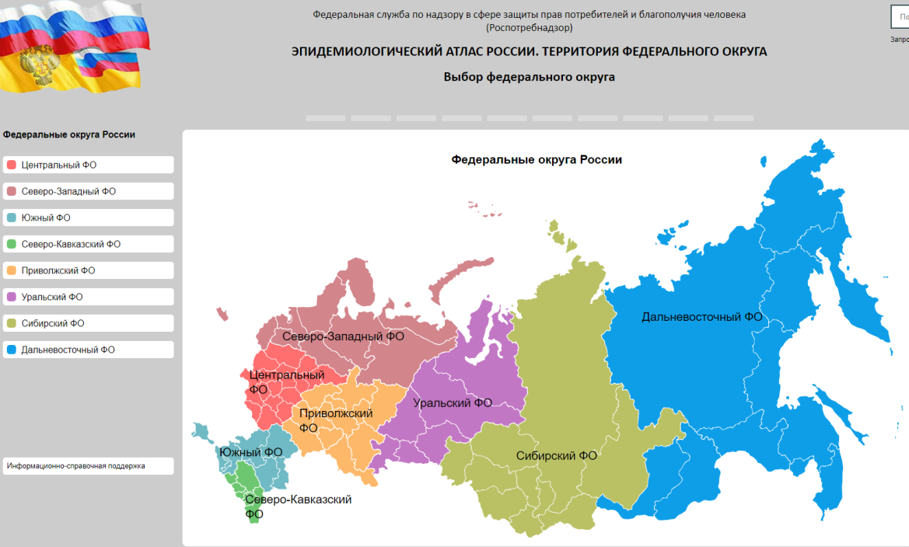
ГИС «ЭПИДЕМИОЛОГИЧЕСКИЙ АТЛАС РОССИИ»
В соответствии с Концепцией создания ГИС «Эпидемиологический атлас России» предусмотрено два уровня реализации и, соответственно разработка двух подсистем:
- федерального округа
- Российской Федерации
Подсистема ГИС «Эпидемиологический атлас России. Территория федерального округа» разработана в рамках НИР Рег. № НИОКР АААА-А19-119011790218-8 в соответствии с Отраслевой научно-исследовательской программой Роспотребнадзора на 2016-2020 гг.
Разработка подсистемы ГИС «Эпидемиологический атлас России. Территория Российской Федерации» выполняется в рамках действующей НИР Рег. № НИОКТР 121091400200-8 в соответствии с Отраслевой научно-исследовательской программой Роспотребнадзора на 2021-2025 гг.

Slide 18
ГИС «ЭПИДЕМИОЛОГИЧЕСКИЙ АТЛАС РОССИИ»
Основные направления работы:
I. Совершенствование структуры и содержания баз данных.
II. Совершенствование аналитических методов и технологий.
III. Совершенствование методов и технологий многофакторного медико-географического прогнозирования.
IV. Совершенствование средств и методов картографической визуализации различных тематических данных.
V. Совершенствование интерфейса пользователя эпидемиологической ГИС.

Slide 19
БД ЭПИДЕМИОЛОГИЧЕСКОГО АТЛАСА РОССИИ
В 2019 – 2020 гг. был выполнен анализ структуры баз данных ГИС «Эпидемиологический атлас ПФО» и выработаны предложения по новой структуре баз данных ГИС «Эпидемиологический атлас России». Система согласованных по единым классификаторам и форматам хранения баз данных ГИС «Эпидемиологический атлас России», содержащих административно-территориальную, геопространственную, статистическую и эпидемиологическую информацию должна предусматривать следующие самостоятельные структуры:
БД уровня субъекта Российской Федерации;
БД уровня федерального округа;
БД уровня Российской Федерации.
Структура таблиц БД должна позволять получение БД следующего уровня с необходимым обобщением информации по территориям.
Структура таблиц БД должна позволять осуществление контроля, корректировки и резервного копирования.

Slide 20
СТРУКТУРА ТАБЛИЦ БД ЭПИДЕМИОЛОГИЧЕСКОГО АТЛАСА РОССИИ
Новая база данных атласа состоит из трех групп таблиц.
Первую группу составляют однократно формируемые таблицы наименований и кодов округов, субъектов Российской Федерации, муниципальных образований, таблиц формы федерального статистического наблюдения № 2, таблиц наименований и кодов заболеваний, групп заболеваний, нормативных документов, управлений Роспотребнадзора, центров мониторинга Роспотребнадзора.
Во вторую группу вошли ежегодно дополняемые новыми данными таблицы населения муниципальных образований, населения субъектов Российской Федерации, таблицы средних многолетних уровней заболеваемости.
Третья группа ежемесячно дополняемые новыми данными таблицы заболеваемости в разрезе муниципальных образований, в разрезе субъектов Российской Федерации, регистрации введенных данных, регистрации входа пользователей в систему.

Slide 21
СТРУКТУРА ТАБЛИЦЫ ФЕДЕРАЛЬНЫХ ОКРУГОВ
Field | Type | Null | Key | Default | Comment
sokrid | INT (11) AUTO_INCREMENT | NO | PRI | с 1 | Внутренний код федерального округа РФ
namedl | CHAR (100) | NO |  | “” | Название федерального округа РФ
namekr | CHAR (25) | YES |  | “” | Короткое название федерального округа РФ
plohad | DECIMAL (11,2) | YES |  | 0 | Площадь в кв. километрах
stolic | CHAR (100) | YES |  | “” | Административный центр
hirota | FLOAT (19,11) | YES |  | “” | Координаты административного центра по широте
dolgot | FLOAT (19,11) | YES |  | “” | Координаты административного центра по долготе
sgeogm | GEOMETRY | YES |  | G | Поле для хранения геометрии объекта
kodrpn | CHAR (50) | YES |  | “” | Код в АС "Статистика-Роспотребнадзор"
kodokt | SMALLINT (2) | NO |  | 0 | Код округа, установленный по номеру тома ОКТМО
sosedi | CHAR (50) | YES |  | “” | Коды соседних округов(sokrid)
kolsub | SMALLINT (3) | YES |  | 0 | Количество субъектов
scmvid | INT (11) | NO |  | 0 | Внутренний код центра мониторинга РПН
sodoci | CHAR (150) | YES |  | “” | Ссылка на файл ОКТМО
namang | CHAR (50) | YES |  | “” | Англоязычное название федерального округа РФ
pollog | TINYINT (1) | NO |  | 0 | Логическое поле (Да-1/Нет-0)

Slide 22
СТРУКТУРА ТАБЛИЦЫ НАСЕЛЕНИЯ
Field | Type | Null | Key | Default/Old | Comment
dmpgod | SMALLINT (4) | NO | index | 0 | Год в формате GGGG
sregid | INT (11) | NO | index | 0 | Внутренний код субъекта РФ
sareid | INT (11) | NO | index | 0 | Внутренний код муниципального района субъекта РФ
sgrfid | INT (11) | NO | index | 0 | Внутренний код графы(поля) таблицы
nasabs | INT (11) | YES |  | 0 | Численность населения
nasotn | DECIMAL (15,4) | YES |  | 0 | Численность населения/100 000
pollog | TINYINT (1) | NO |  | 0 | Логическое поле (Да-1/Нет-0)
Field | Type | Null | Key | Default/Old | Comment
dmpgod | SMALLINT (4) | NO | index | 0 | Год в формате GGGG
sregid | INT (11) | NO | index | 0 | Внутренний код субъекта РФ
sareid | INT (11) | NO | index | 0 | Внутренний код муниципального района субъекта РФ
sgrfid | INT (11) | NO | index | 0 | Внутренний код графы(поля) таблицы
nasabs | INT (11) | YES |  | 0 | Численность населения
nasotn | DECIMAL (15,4) | YES |  | 0 | Численность населения/100 000
pollog | TINYINT (1) | NO |  | 0 | Логическое поле (Да-1/Нет-0)

Slide 23
СТРУКТУРА ТАБЛИЦЫ ЗАБОЛЕВАЕМОСТИ
Field | Type | Null | Key | Default/Old | Comment
dmpgod | SMALLINT (4) | NO | index | 0 | Год в формате GGGG
dmpmes | TINYINT (2) | NO | index | 0 | Месяц в формате 1-12
sregid | INT (11) | NO | index | 0 | Внутренний Код субъекта РФ
sareid | INT (11) | NO | index | 0 | Внутренний Код муниципального района субъекта РФ
sstrid | INT (11) | NO | index | 0 | Внутренний Код строки таблицы формы
sgrfid | INT (11) | NO | index | 0 | Внутренний Код графы(поля) таблицы
zababs | INT (11) | YES |  | 0 | Зарегистрировано заболеваний абсолютное число

Slide 24
ПРЕИМУЩЕСТВА НОВОЙ СТРУКТУРЫ БД
Структура баз данных универсальна для всех округов, не зависит от количества субъектов в округе, позволяет изменять состав или структуру округов или субъектов Российской Федерации.
Структура таблиц БД не требует пересмотра при изменении отчетных форм. Появление новых таблиц, строк или граф задается через интерфейс программы.
В таблице с данными отсутствуют нулевые и пустые значения.
Созданная, новая структура БД ГИС «Эпидемиологический атласа России» позволит провести практически без изменений тиражирование и установку системы во всех округах РФ, создать интегрированную базу данных в целом по России.
Использование ГИС «Эпидемиологический атлас России» позволит органам государственного и муниципального управления принимать обоснованные решения по планированию профилактических и противоэпидемических мероприятий, их финансированию и концентрации усилий в противоэпидемической защите.

Slide 25
ЭКСПЕРИМЕНТАЛЬНАЯ БАЗА ДАННЫХ «СПРАВОЧНИК БОЛЕЗНЕЙ»
БД содержит:
Таблицу атрибутивных данных по названиям, таблицу данных по названиям и кодам групп заболеваний, таблицу нормативных документов
БД позволяет:
работать совместно с 4 самостоятельными внешними базами данных для легкого и удобного поиска необходимой информации по конкретной нозологии, групп нозологий и соответствующего нормативно правового акта для любого пользователя атласа, после ее передачи в эксплуатацию.
формировать выборки по группам заболеваний.

Slide 26
ПРИМЕР РАБОТЫ СПРАВОЧНИКА БОЛЕЗНЕЙ

Slide 27
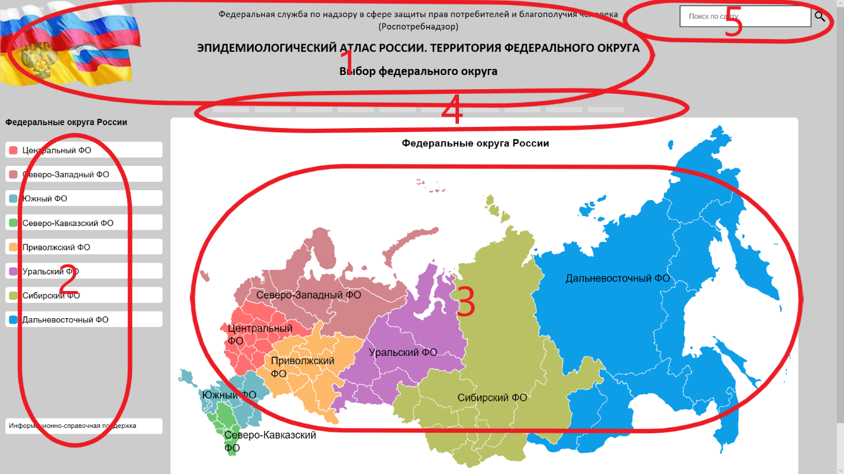
ИНТЕРФЕЙС ПОЛЬЗОВАТЕЛЯ ГИС «ЭПИДЕМИОЛОГИЧЕСКИЙ АТЛАС РОССИИ»
Интерфейс каждой страницы атласа имеет четыре основные рабочие зоны:
1 – заголовок,
2 – основное меню,
3 – информационная зона,
4 – история диалога,
5 - поиск

Slide 28
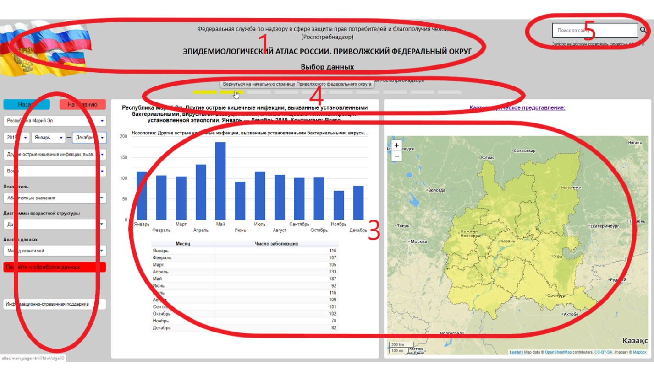
ИНТЕРФЕЙС ПОЛЬЗОВАТЕЛЯ ГИС «ЭПИДЕМИОЛОГИЧЕСКИЙ АТЛАС РОССИИ»

Slide 29
ЭКСПЕРИМЕНТАЛЬНЫЕ РАБОТЫ ПО КАРТОГРАФИЧЕСКОМУ УЧЕТУ ИНФИЦИРОВАННЫХ COVID-19
Экспериментальные работы по организации и проведению картографического учета в геоинформационной системе инфицированных COVID-19 проводились в соответствии с обращением заместителя руководителя Управления Роспотребнадзора по Нижегородской области от 13.05.2020 и поручением Руководителя Роспотребнадзора А. Ю. Поповой от 5.06.2020 о проведении мониторинга и анализа эпидситуации по заболеваемости СOVID-19
В процессе работы был проанализирован ряд работ по визуальному (картографическому) отображению ситуации, связанной с COVID-19:
Ситуация с COVID-19 в Европейском регионе ВОЗ;
Coronavirus Disease 2019 (COVID-19);
Карта распространения коронавируса в России и мире;
Коронавирус-монитор — интерактивная карта распространения и статистика Covid-19;
Онлайн-карта распространения коронавируса по городам и районам Нижегородской области;
Карта заразившихся коронавирусом в Нижегородской области.

Slide 30
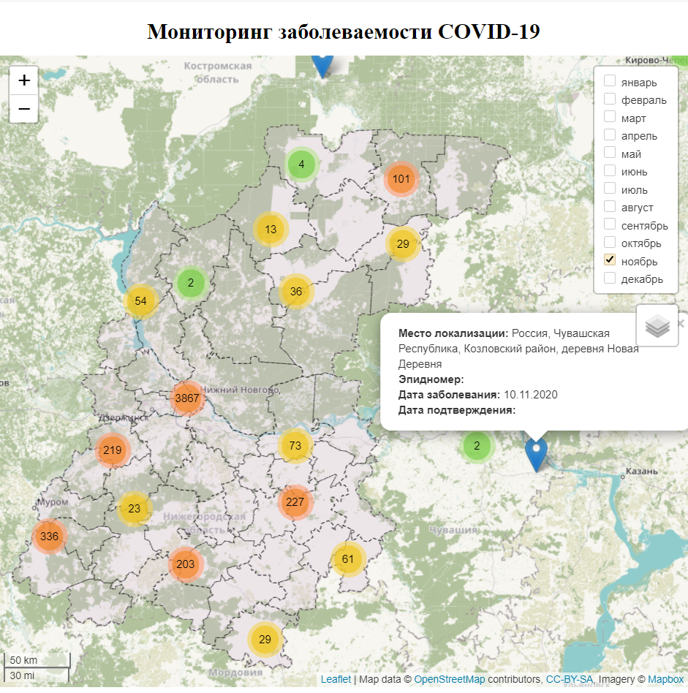
ПРИМЕР РАБОТЫ РАЗДЕЛА «МОНИТОРИНГ ЗАБОЛЕВАЕМОСТИ COVID-19» ПО НИЖЕГОРОДСКОЙ ОБЛАСТИ
Пример картографического отображения заболеваемости COVID-19 в ноябре 2020 г. по Нижегородской области

Slide 31
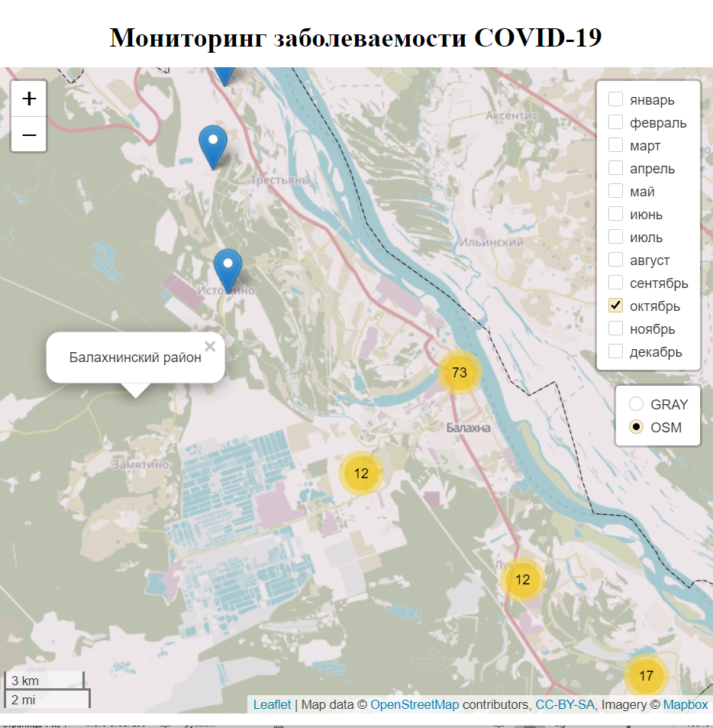
ПРИМЕР РАБОТЫ РАЗДЕЛА «МОНИТОРИНГ ЗАБОЛЕВАЕМОСТИ COVID-19» ПО НИЖЕГОРОДСКОЙ ОБЛАСТИ
Пример картографического отображения заболеваемости COVID-19 в октябре 2020 г. по Балахнинскому району Нижегородской области

Slide 32
ТЕХНОЛОГИИ ДЗЗ В СИСТЕМЕ ЭПИДЕМИОЛОГИЧЕСКОГО НАДЗОРА
Одним из первых упоминаний использования данных дистанционного зондирования Земли (ДЗЗ) для целей эпидемиологического надзора приведено в работе «Опыт составления крупномасштабных карт поселений больших песчанок (Rhombomys opimus) на основе фотопланов в очагах кожного лейшманиоза в Каршинской степи»
Опыт использования данных ДЗЗ для мониторинга эпидемической обстановки отмечен в World Atlas of Epidemic Diseases (Всемирный атлас эпидемических заболеваний). В атласе приведены примеры использования данных ДЗЗ для прогнозирования среды обитания мухи цеце и прогноза заболеваемости малярией.

Slide 33
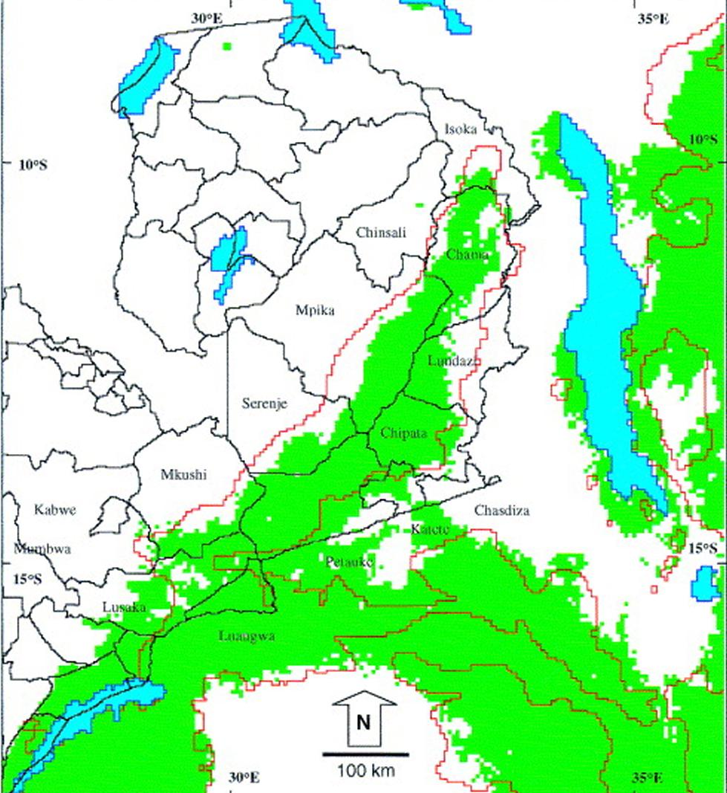
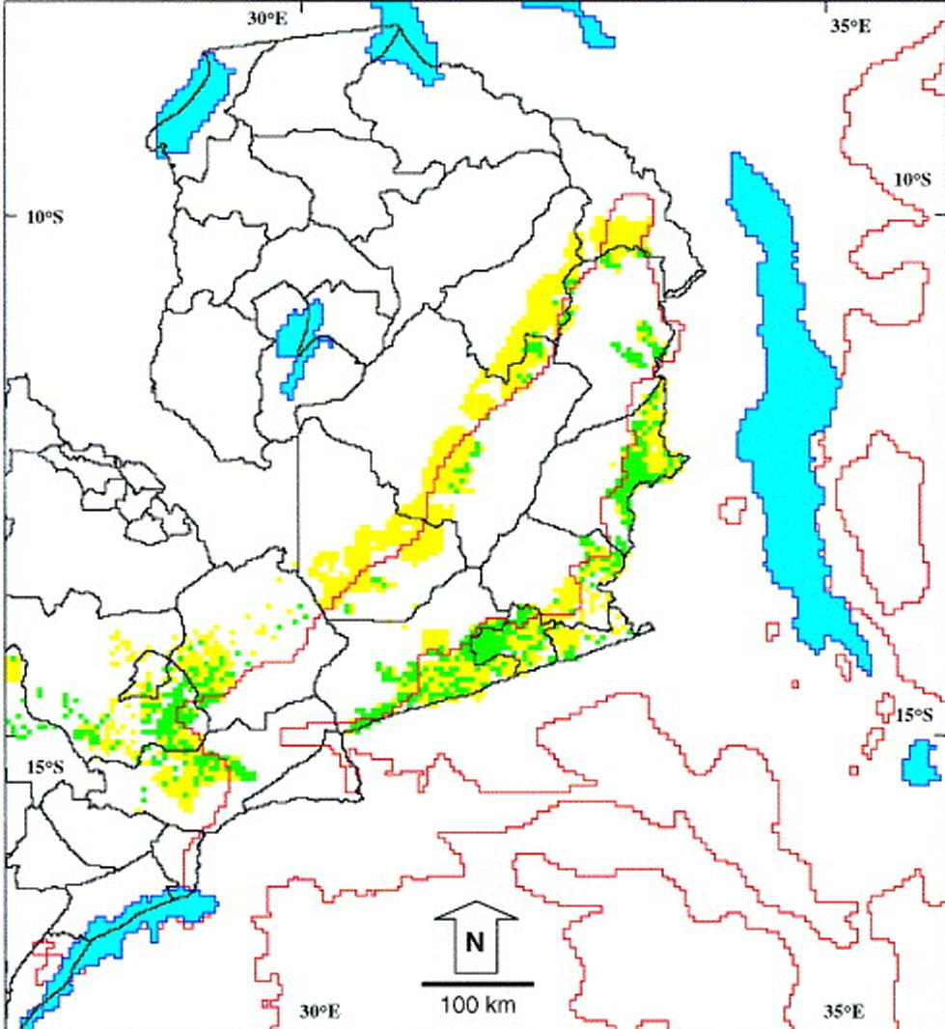
ПРИМЕР ИСПОЛЬЗОВАНИЯ ДАННЫХ ДЗЗ ДЛЯ ПРОГНОЗА СРЕДЫ ОБИТАНИЯ МУХИ ЦЕЦЕ В WORLD ATLAS
Районы, предсказанные на основе климатических данных и данных дистанционного зондирования.
Обследованные районы, в которых не обнаружено мух и трипаносомоза (желтый) и районы с наличием мух или трипаносомоз (зеленый)

Slide 34
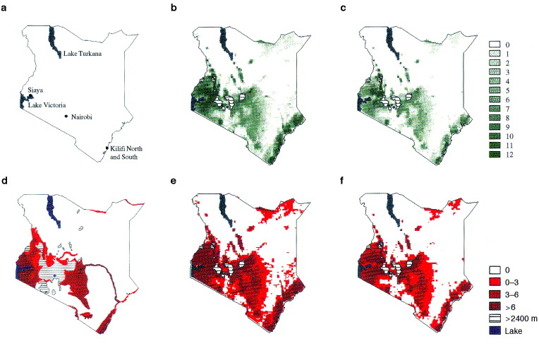
ПРИМЕР ИСПОЛЬЗОВАНИЯ ДАННЫХ ДЗЗ ДЛЯ ПРОГНОЗА ЗАБОЛЕВАЕМОСТИ МАЛЯРИЕЙ В WORLD ATLAS
а) расположение площадок для калибровки изображений ДЗЗ по наземной растительности
b, c) количество месяцев, в течение которых возможна передача малярии, оцененное с помощью ДЗЗ
d) карта Батлера (1959) периодов передачи малярии в Кении
e, f) количество месяцев, в течение которых возможна передача малярии.

Slide 35
РАБОТЫ В. М. ДУБЯНСКОГО
В ряде исследований, осуществленных в рамках нескольких научно-исследовательских проектов с участием известного специалиста в области обработки биологической информации, статистического моделирования, эпизоотологии, экологии Владимира Марковича Дубянского показано, что с помощью дистанционного зондирования Земли возможно прямое и косвенное наблюдение за жизнедеятельностью нескольких видов животных — носителей особо опасных инфекций.
В работе «Концепция использования ГИС-технологий и дистанционного зондирования в эпиднадзоре за чумой» рассмотрено применение данных ДЗЗ при наблюдении за важнейшим носителем чумы, которым является большая песчанка в 2007–2011 годах. Использовались снимки QuickBird с разрешением 0,6 м.
В работе «Использование беспилотного летательного аппарата для повышения эффективности мониторинга природного очага чумы» представлены результаты по использованию данных ДЗЗ, полученных с беспилотного летательного аппарата (БПЛА) «ГеоСкан–101». Высота аэросъемки 116 м, разрешение снимков 2,5 см на пиксель.

Slide 36
ПЕРСПЕКТИВЫ ИСПОЛЬЗОВАНИЯ ДИСТАНЦИОННОГО ЗОНДИРОВАНИЯ В ЭПИДНАДЗОРЕ ЗА ЧУМОЙ
Колонии больших песчанок на территории экспериментального участка в Южном Прибалхашье

Slide 37
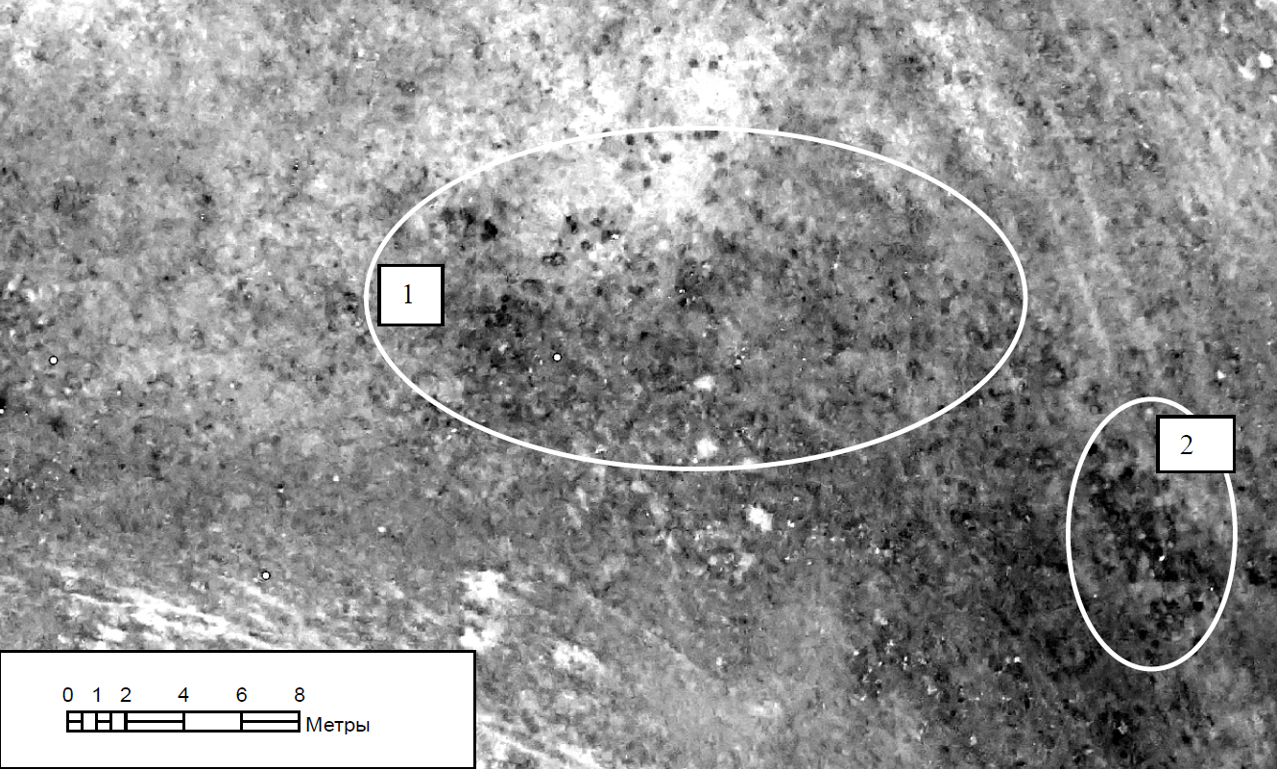
ИСПОЛЬЗОВАНИЕ БЕСПИЛОТНОГО ЛЕТАТЕЛЬНОГО АППАРАТА ДЛЯ ПОВЫШЕНИЯ ЭФФЕКТИВНОСТИ МОНИТОРИНГА ПРИРОДНОГО ОЧАГА ЧУМЫ
Обитаемая нора общественной полевки (1) и обыкновенной слепушонки (2). Выбросы грунта из норы полевки разрознены, а из норы слепушонки образуют единый конгломерат

Slide 38
ЭКСПЕРИМЕНТАЛЬНЫЕ РАБОТЫ ЛАБОРАТОРИИ ГИС-ТЕХНОЛОГИЙ И БИОИНФОРМАТИКИ В 2016-2018 ГГ.
Лабораторией ГИС-технологий и биоинформатики ФБУН ННИИЭМ им. академика И. Н. Блохиной Роспотребнадзора в 2016-2018 гг. были проведены экспериментальные работы по выявлению с помощью данных ДЗЗ и параметров внешней среды зон возможного заражения геморрагической лихорадкой с почечным синдромом (ГЛПС), клещевым энцефалитом и боррелиозом на территории Нижегородской области.
ГЛПС является одной из актуальных природно-очаговых инфекций для территории Нижегородской области. Санитарно-эпидемиологические правила СП 3.1.7.2614-10 определяют мышевидных грызунов как единственный источник заражения ГЛПС и указывают связь между локализацией случаев заражения и ареалом переносчика. Используя данные по факторам окружающей среды и ретроспективные данные локализации случаев заражения человека, был проведен эксперимент по выделению участков, наиболее благоприятных по сочетанию внешних условий для заражения ГЛПС, а по сути, наиболее благоприятные для обитания грызунов-носителей.

Slide 39
ЭКСПЕРИМЕНТ ПО ВЫДЕЛЕНИЮ УЧАСТКОВ, НАИБОЛЕЕ БЛАГОПРИЯТНЫХ ПО СОЧЕТАНИЮ ВНЕШНИХ УСЛОВИЙ ДЛЯ ЗАРАЖЕНИЯ ГЛПС
В эксперименте были использованы данные Центра гигиены и эпидемиологии по Нижегородской области по каждому случаю заражения ГЛПС, указанному с точностью до населенного пункта на территории области, за 2010 – 2016 гг. Данные по условиям окружающей среды были получены из банка данных Biolclim. Для учета состояния растительности были использованы спутниковые данные MODIS, представляющие собой многолетние помесячно усредненные данные по значению вегетационного индекса NDVI.
Полученная в результате моделирования карта зон риска заражения ГЛПС на территории Нижегородской области не противоречит данным, получаемым при районировании территории Нижегородской области по числу случаев ГЛПС (суммарно по районам). Выделенные в результате моделирования участки высокого и очень высокого риска располагаются в районах, где зафиксировано самое большое число случаев заражения. Наиболее важными факторами, значения которых определяют итоговую вероятность, являются вегетационная активность в апреле, июле—августе и сентябре—октябре, размах среднесуточной температуры, средняя температура самого засушливого квартала.

Slide 40
ТЕМАТИЧЕСКИЙ РАЗДЕЛ «КЛЕЩЕВЫЕ ИНФЕКЦИИ В НИЖЕГОРОДСКОЙ ОБЛАСТИ»
Для создания тематического раздела «Клещевые инфекции в Нижегородской области» были использованы данные, полученные от Управления Роспотребнадзора по Нижегородской области. Для раздела Эпидемиологического атласа «Клещевые инфекции в Нижегородской области» была разработана тематическая база данных.
Такое технологическое решение позволило получить в основной части атласа информацию об инфекциях, передающихся клещами: Крымская геморрагическая лихорадка, клещевой вирусный энцефалит, клещевой боррелиоз (болезнь Лайма) и др., а также данные об укусах клещами, а в тематическом разделе эпидемиологического атласа дополнительные данные: характеристика мест укусов клещами и заболеваний, результаты мониторинга объектов внешней среды на предмет обнаружения возбудителей клещевых инфекций; данные по видам биотопов и типов землепользования, данные объемов акарицидных обработок (дезинсекция территорий инсектоакарицидными препаратами - комплекс истребительных мероприятий по уничтожению иксодовых клещей на природных ландшафтах) эпидемиологически значимых объектов.

Slide 41
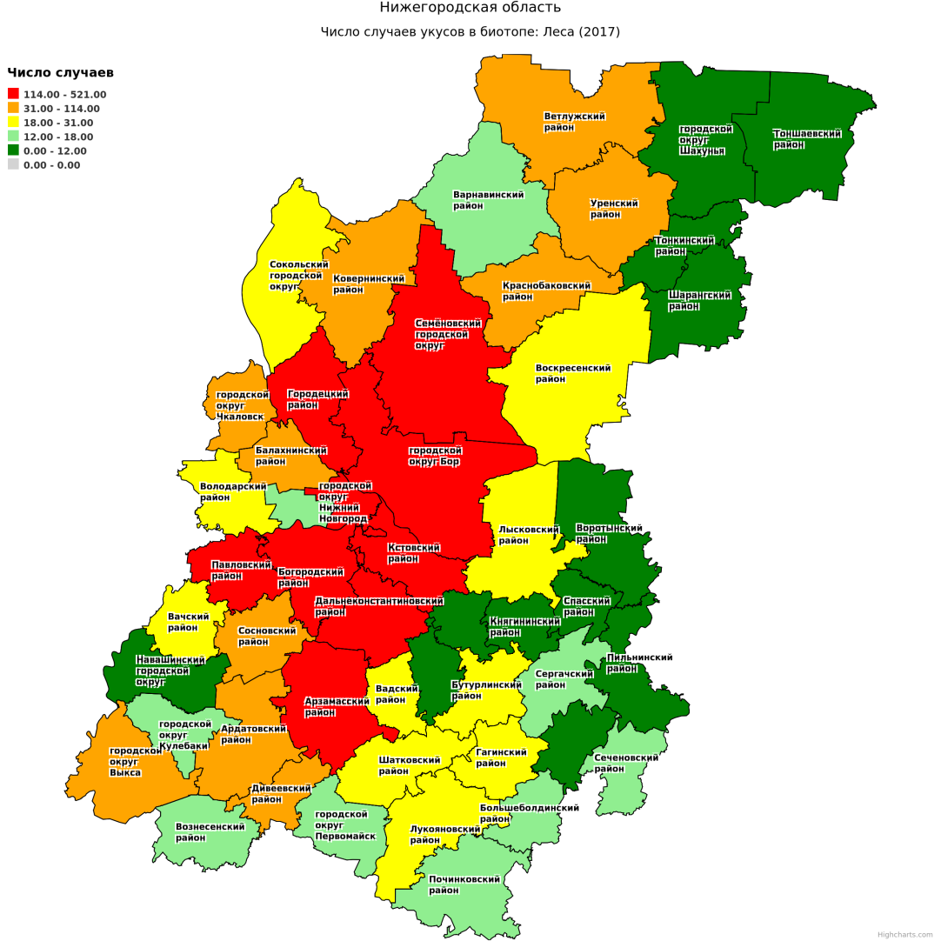
ПРИМЕР РАБОТЫ ТЕМАТИЧЕСКОГО РАЗДЕЛА «КЛЕЩЕВЫЕ ИНФЕКЦИИ В НИЖЕГОРОДСКОЙ ОБЛАСТИ»
Число случаев укусов в биотопе «Леса» в Нижегородской области в 2017 г. из тематического раздела Эпидемиологического атласа «Клещевые инфекции в Нижегородской области»

Slide 42
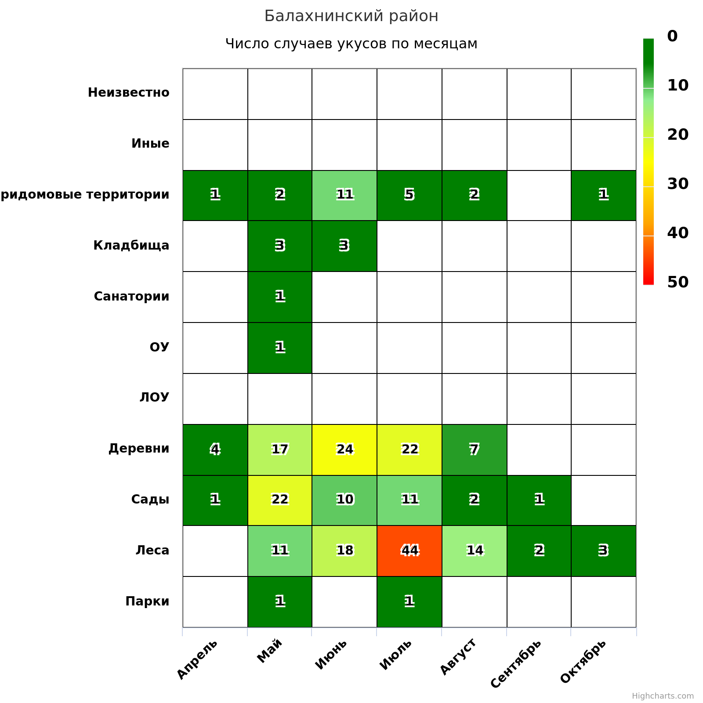
ПРИМЕР РАБОТЫ ТЕМАТИЧЕСКОГО РАЗДЕЛА «КЛЕЩЕВЫЕ ИНФЕКЦИИ В НИЖЕГОРОДСКОЙ ОБЛАСТИ»
Число случаев укусов клещей по всем биотопам Балахнинского района Нижегородской области в 2017 г. из тематического раздела Эпидемиологического атласа «Клещевые инфекции в Нижегородской области»

Slide 43
ТЕМАТИЧЕСКИЙ МОДУЛЬ ГИС «ЭПИДЕМИОЛОГИЧЕСКИЙ АТЛАС РОССИИ»
Разработка ГИС «Эпидемиологический атлас России» выполняется пятью этапами. Результаты работ на 1-3 этапах (2021-2023) позволят выполнять аналитическую обработку и картографическое представление информации федерального статистического наблюдения «Сведения об инфекционных и паразитарных заболеваниях» с пространственным разрешением от муниципального района до субъектов Российской Федерации, федеральных округов и Российской Федерации в целом.
Результаты работ на 3-4 этапах (2024-2025) разработки ГИС «Эпидемиологический атлас России», позволят выполнять углубленную работу со специальной эпидемиологической информацией по отдельным нозологиям, включая COVID-19 и другие неожиданные эпидемические события. В этот период планируется отработка системы получения оперативной информации об инфекционных и паразитарных заболеваниях для оперативного эпидемиологического анализа и наполнение новой структуры баз данных. Одним из направлений работы на этих этапах будет совершенствование аналитического аппарата атласа в части многофакторного эпидемиологического анализа, включая данные мониторинга внешней среды методами ДЗЗ.

Slide 44
ЗАКЛЮЧЕНИЕ
В настоящее время при использовании геоинформационных технологий в эпидемиологии характерна разработка комплексных оценок факторов риска совместно с ретроспективным анализом. Использование технологий дистанционного зондирования Земли с искусственных спутников Земли, пилотируемых и беспилотных воздушных судов недостаточны для прямого наблюдения за жизнедеятельностью носителей особо опасных инфекций, но позволяют сформировать косвенные признаки территорий, наиболее благоприятных для обитания носителей особо опасных инфекций, а следовательно, и наиболее вероятных для заражения этими инфекциями.
Актуальность применения данных ДЗЗ для целей эпиднадзора в последнее время повысилась. В Методические рекомендации МР 3.1. 0211-20 Отлов, учет и прогноз численности мелких млекопитающих и птиц в природных очагах инфекционных болезней, утвержденные в 2020 г., включен раздел «Применение дистанционного зондирования Земли для мониторинга территорий природных очагов инфекционных болезней», регламентирующий использование данных ДЗЗ, получаемых при помощи искусственных спутников Земли, пилотируемых и беспилотных воздушных судов.

Slide 45
СПАСИБО ЗА ВНИМАНИЕ!
Федеральное бюджетное учреждение науки Нижегородский научно-исследовательский институт эпидемиологии и микробиологии имени академика И.Н. Блохиной Роспотребнадзора Лаборатория ГИС-технологий и биоинформатики Россия, 603950, г. Нижний Новгород, ул. Малая Ямская, д. 71 E-mail: micro@nniiem.ru, lab.gis@nniiem.ru Сайты: http://www.nniiem.ru /, http://epid-atlas.nniiem.ru/ Телефоны: +7(831) 469-79-01, +7(831) 469-79-59 Факс: +7(831) 469-79-20

